Slide 1

Soom gyo
6조 애플리케이션 배포

Slide 2
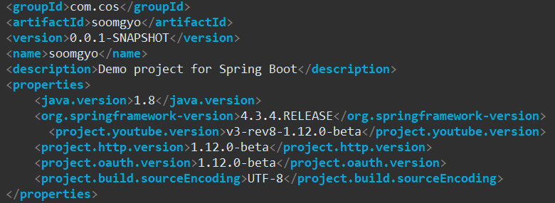
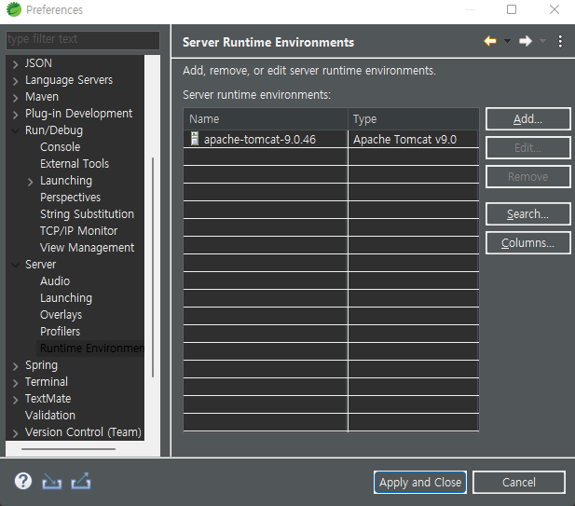
1. 버전 설정
* Spring 4.3.4 ＊Java JDK 1.8 * Tomcat 9.0

Slide 3
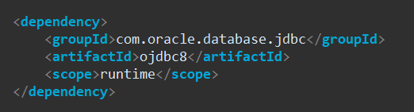
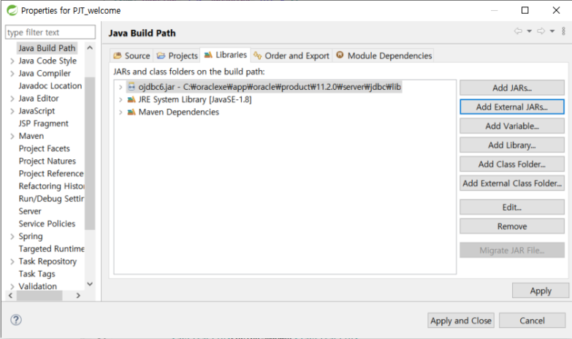
2. Oracle driver
* Ojdbc6.jar 추가 설정

Slide 4
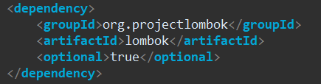
3. Lombok 설정
* Lombok 설정( dependency 추가)

Slide 5

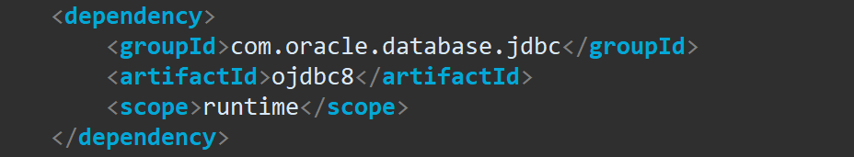
5. Ajax 설정 및 File upload

